Slide 1

피로그래밍 강의
안성빈

Slide 2
장고 모델 관계 종류
다대일 (Many to One)
다대다 (Many to Many)
일대일 (One to One)

Slide 3
다대일 관계 (Many-to-one relationships)
한 테이블에 있는 한 개 이상의 레코드가 다른 테이블에 있는 하나의 레코드를 참조할 때, 두 모델간의 관계를 다대일 관계라고 한다.
Customer – order 테이블의 관계

Slide 4

Foreign key 에서 On delete

Slide 5
on_delete 옵션
on_delete 은 레코드를 삭제했을 때, 그 레코드를 참조하는 레코드들에 대한 행동을 정의한다. 현재는 반드시 명시하지 않아도 되지만, Django 2.0 버전부터는 필수 옵션이 된다. 다음과 같은 옵션값들이 있다.
models.CASCADE: 레코드가 삭제되면, 그 레코드를 외래키로 참조하고 있는 모든 레코드들을 함께 삭제한다. 현재 Django 버전에서 on_delete 값을 명시하지 않았을 경우의 기본값이다.
models.PROTECT: 외래키가 참조하고 있는 레코드를 삭제하지 못하게 만든다. 삭제를 시도하면 ProtectedError 를 발생시킨다.
models.SET_NULL: 외래키가 참조하고 있는 레코드가 삭제되면, 외래키 필드의 값이 null 이 된다. 외래키 필드에 null=True 옵션이 있을 때만 가능함.
models.SET_DEFAULT: 외래키가 참조하고 있는 레코드가 삭제되면, 외래키 필드의 값이 기본값으로 바뀐다. default 옵션이 설정되어 있을 때만 가능함.
models.SET(): SET() 함수에 값이나 호출가능한 객체를 전달할 수 있으며,외래키가 참조하고 있는 레코드가 삭제되면 전달된 값 또는 객체를 호출한 결과로 외래키 필드를 채운다.

Slide 6
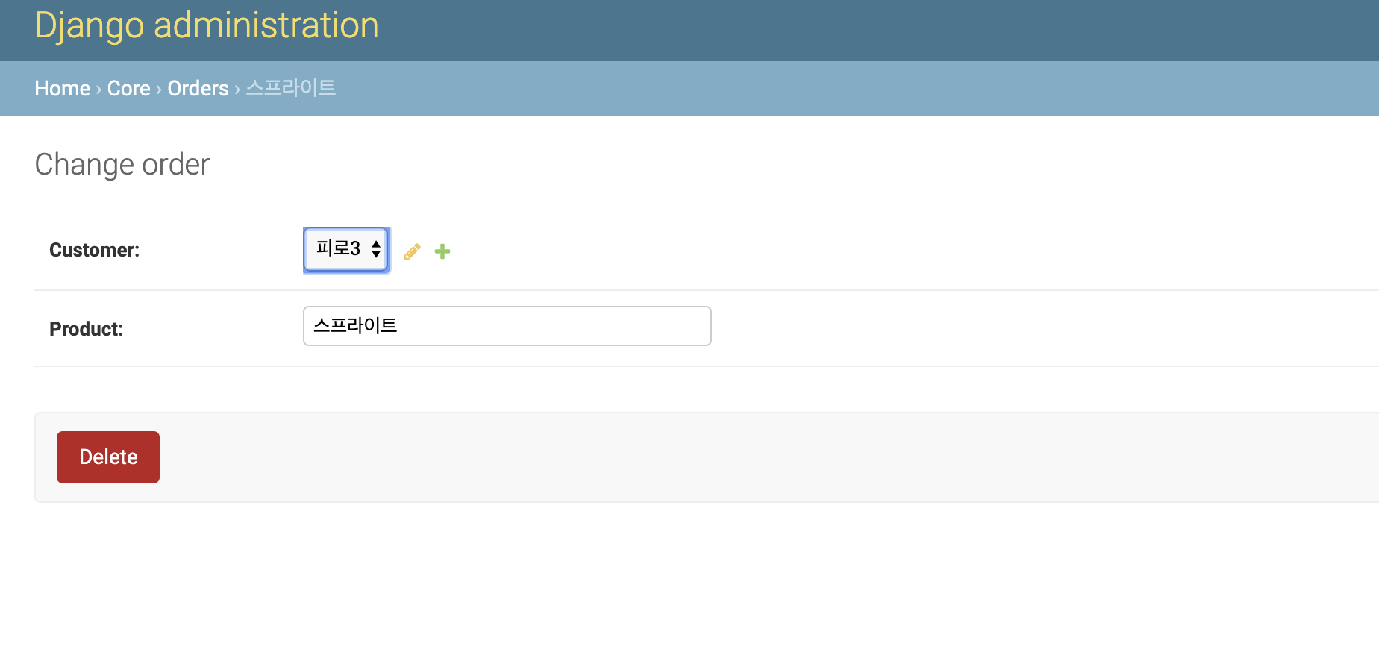
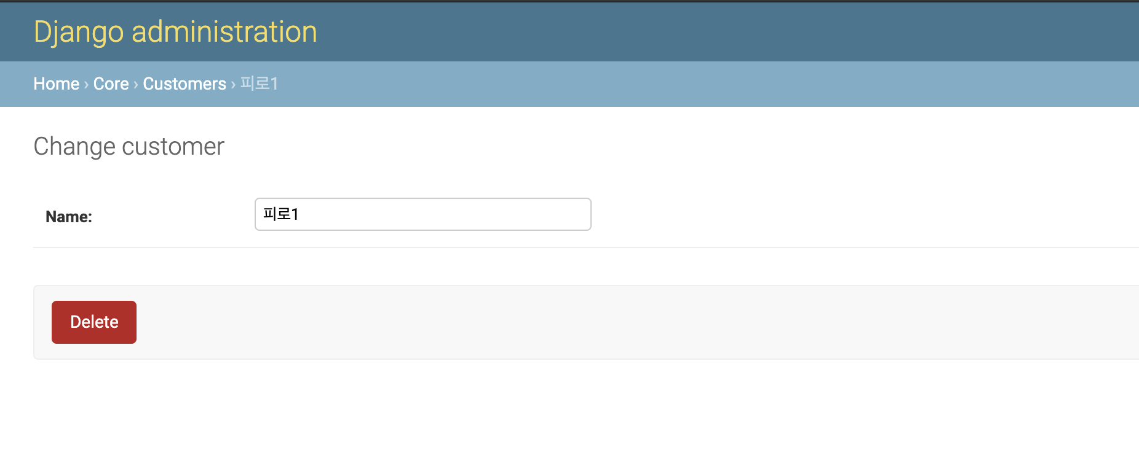
order table 에서 customer는 customer table을 참고하고 있음

Slide 7
다대다 관계 (Many-to-many relationship)
한 테이블의 하나 이상의 레코드가 다른 테이블의 하나 이상의 레코드를 참조할 때, 두 모델간의 관계를 다대다 관계 라고 한다. 다대다 관계를 표현할 때는, 두 테이블 사이의 관계를 표현하기 위해 참조 정보를 담은 새로운 테이블을 생성하게된다.

Slide 8
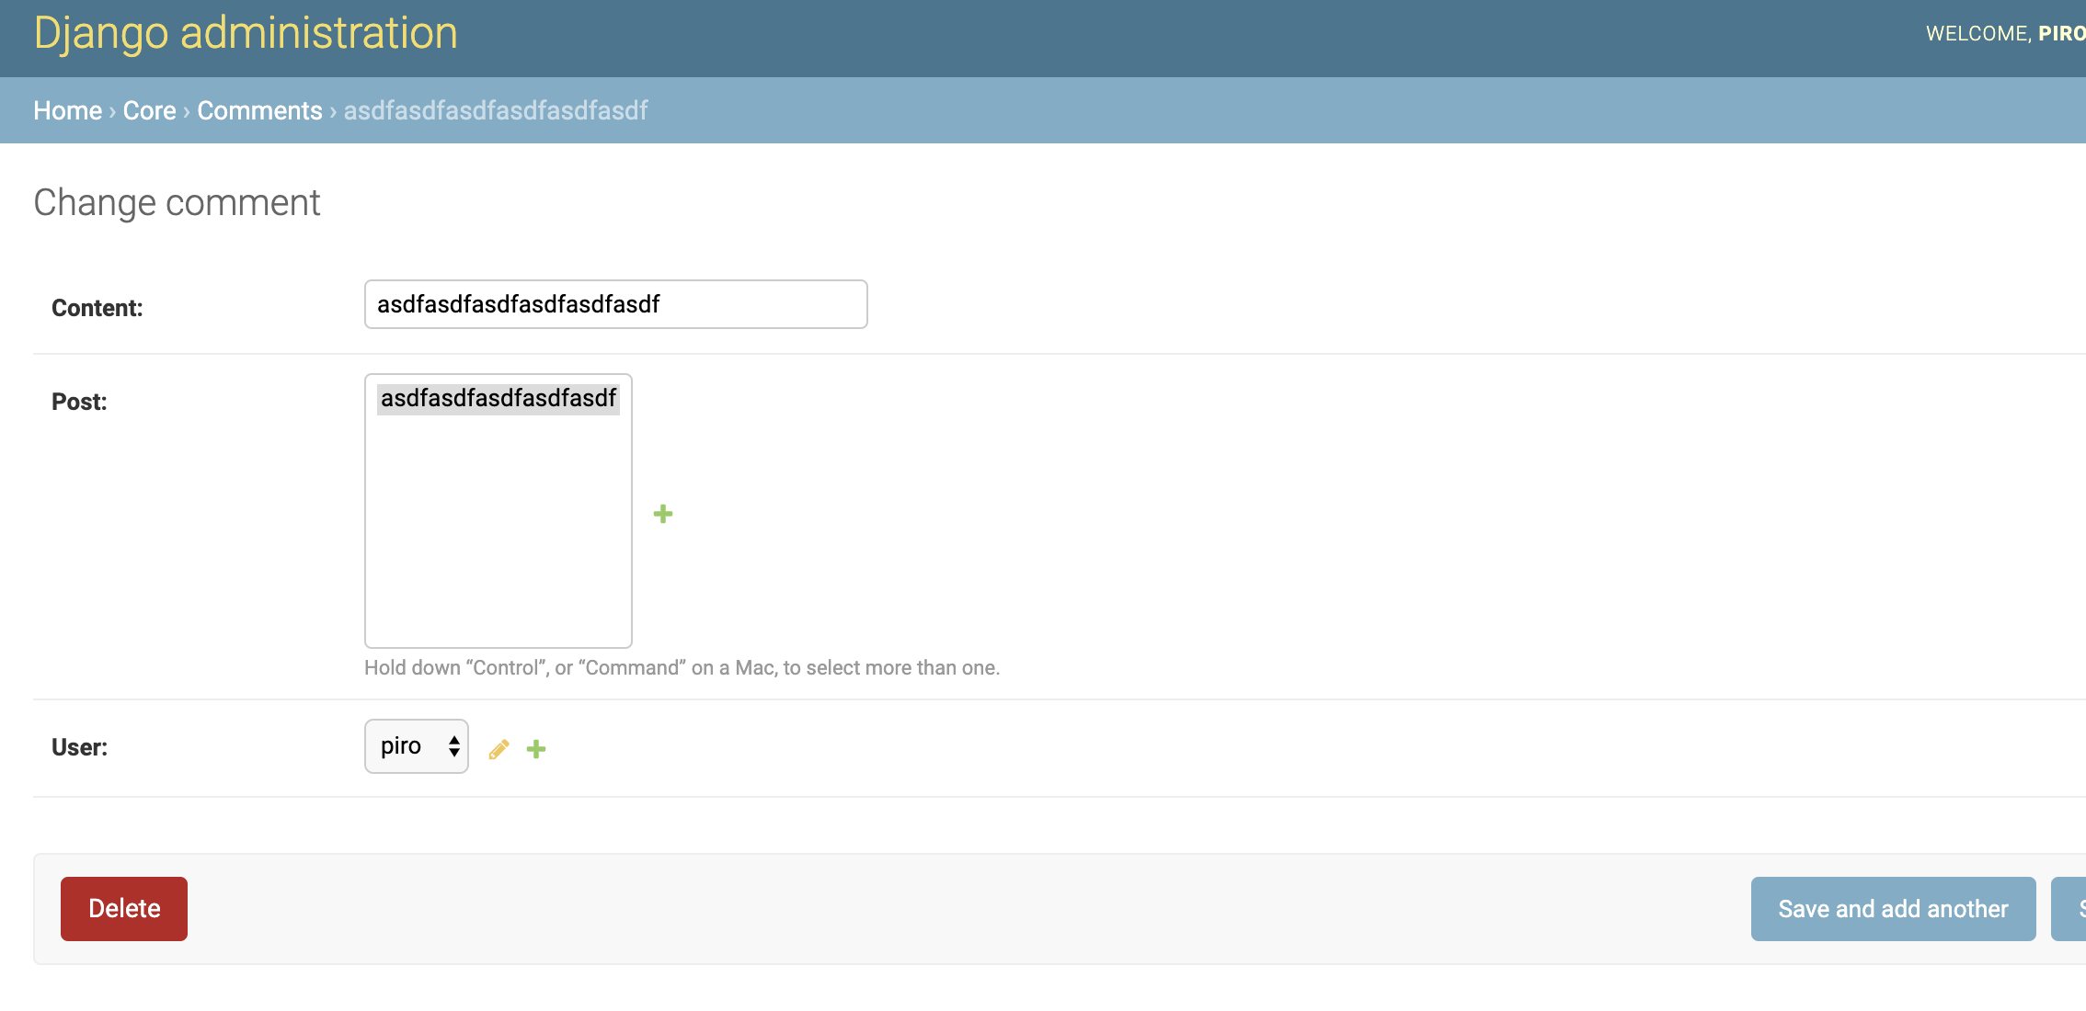
가장 대표적인 댓글 달기 기능

Slide 9
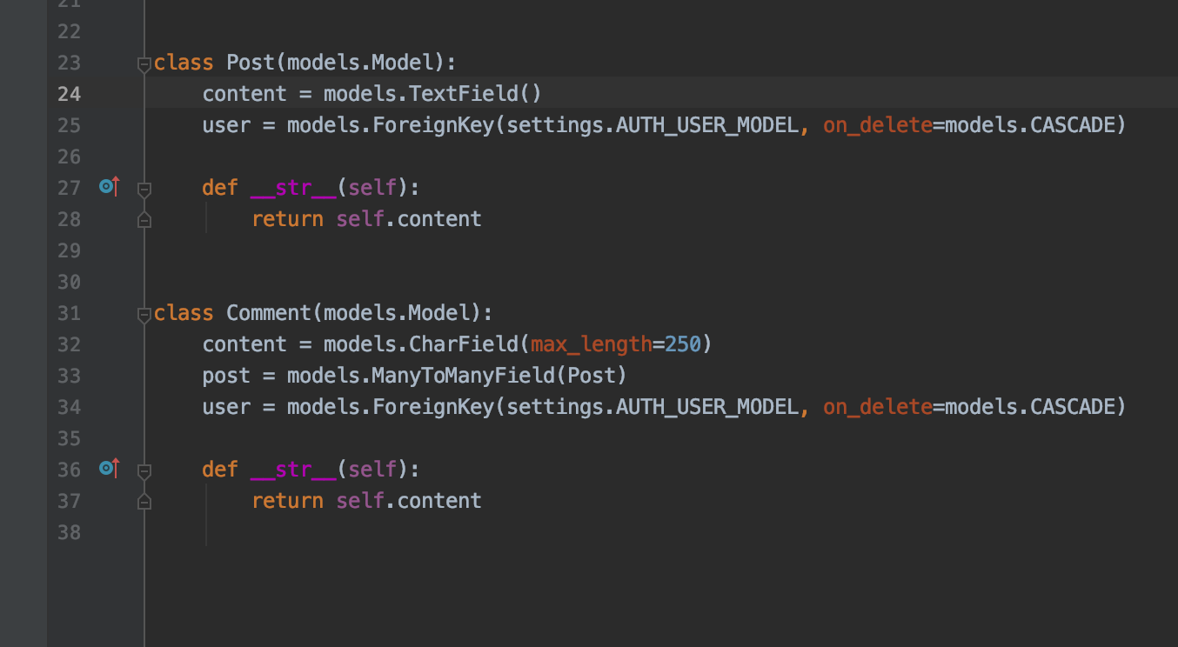

Slide 10
일대일 관계 (One-to-one relationship)
한 테이블의 하나의 레코드가 다른 테이블의 단 하나의 레코드만을 참조할 때, 이 두 모델간의 관계를 일대일 관계 라고 한다. 일대일 관계는 어떤 테이블을 구조적으로 확장시킬 때 가장 유용하게 쓰인다. 다음의 예를 보자.

Slide 11
OneToOneField
Django 에서 모델에 일대일 관계 필드를 추가하려면 OneToOneField 를 사용한다. OneToOneField 는 ForignKey 필드에 unique=True 옵션을 준 것과 동일하게 동작한다. 즉, 외래키 필드의 값은 반드시 고유한 값이어야 한다. 재귀적 관계와 아직 정의되지 않은 관계 또한 ForignKey 필드와 동일한 방식으로 설정한다.

Slide 12
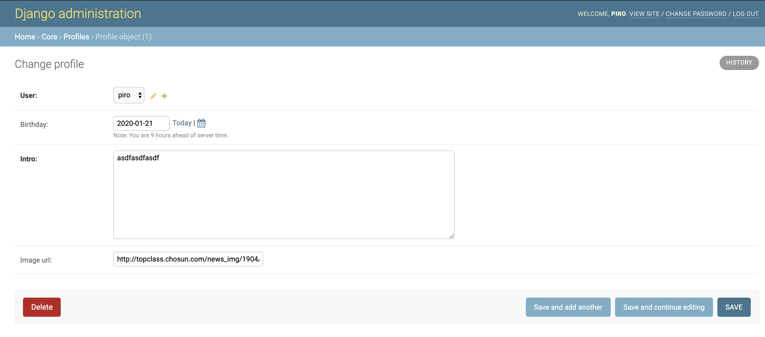
대표적으로 프로필과 유저의 관계

